Slide 1
Золотая голова
Велика, тяжела,
Золотая голова
Отдохнуть прилегла,
Голова велика,
Только шея тонка.

Slide 2
«Барыня Тыква»

Slide 3
Сказка про Тыкву
Все мы знаем с самого раннего детства сказку про Золушку. Ведь так?
Всем известный сюжет. Когда Золушка была маленькая, отец женился на мачехе, у которой было две дочери. Вскоре отец умер, и все имение осталось на его жене.
Прошло много лет. Золушка подросла и стала еще краше. Во дворце был объявлен бал.
Мачеха запретила Золушке поехать на него, но на помощь пришла Фея Крестная. Она превратила ТЫКВУ в карету, на которой Золушка поехала на бал.

Slide 4
Исследование:
Как растет тыква?
Какая нужна почва для тыквы?

Slide 5
Как растёт тыква?

Slide 6
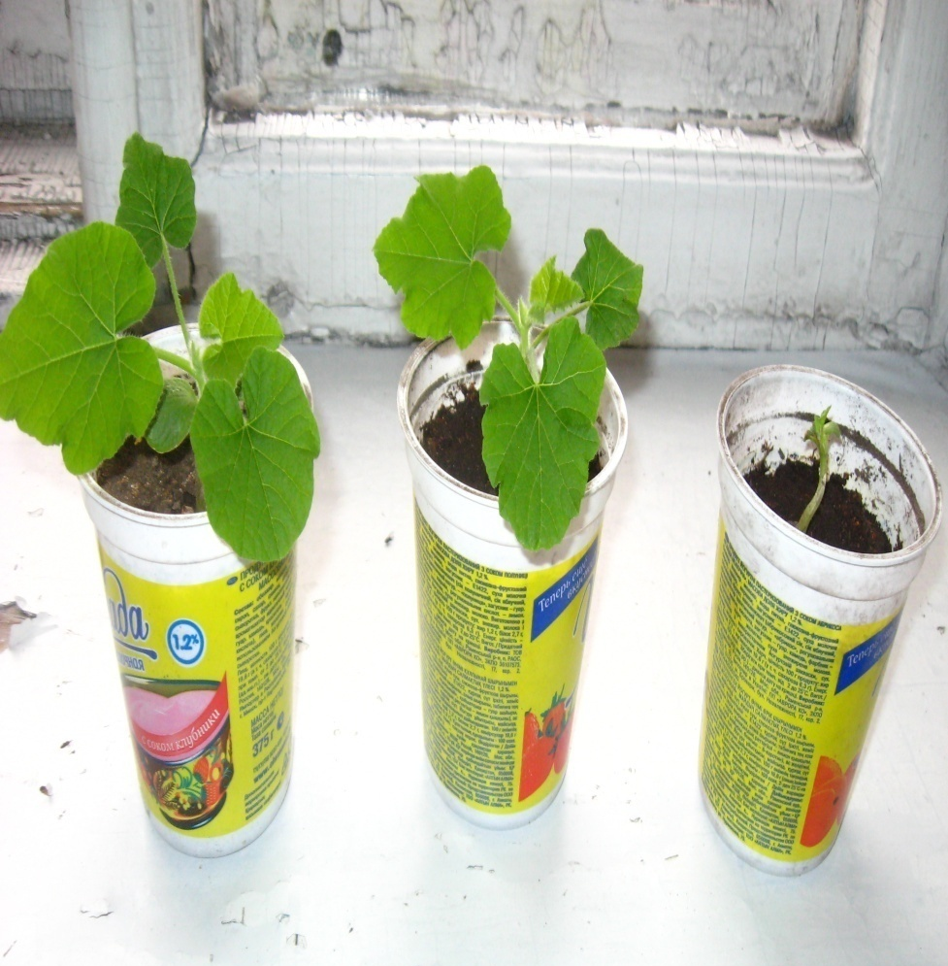
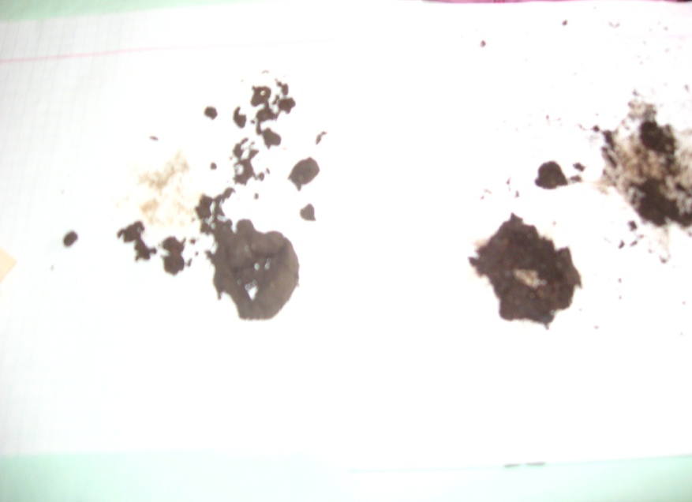

Slide 7
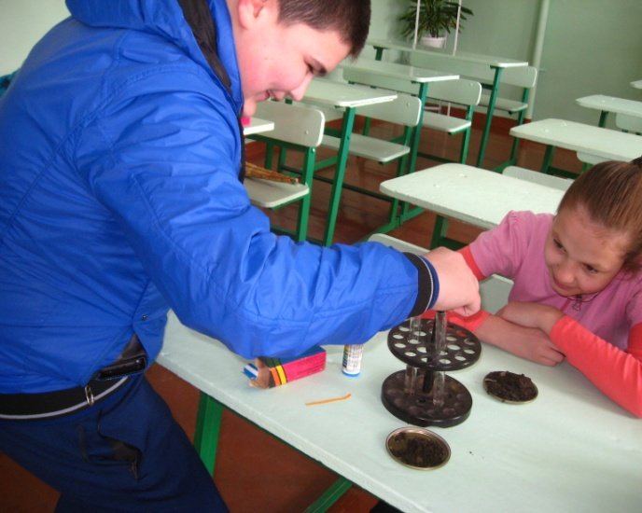

Slide 8
Вывод:
Для роста и развития тыкве необходимо иметь целые семядоли
Почву богатую перегноем
Температуру не ниже 18 градусов и рН 6,4 – 7,5
Здоровые семена

Slide 9
Спасибо за внимание!
Мы доказали вам то, что тыква не только красивое растение, и радует глаз, а еще и участница в сказках, стихах, еде.
Были рады рассказать вам о прекрасной красавице!
Выращивайте тыкву – красиво и полезно!

